Slide 1
第一步
微信搜索
“中老学协智慧管理系统小程序”

Slide 2
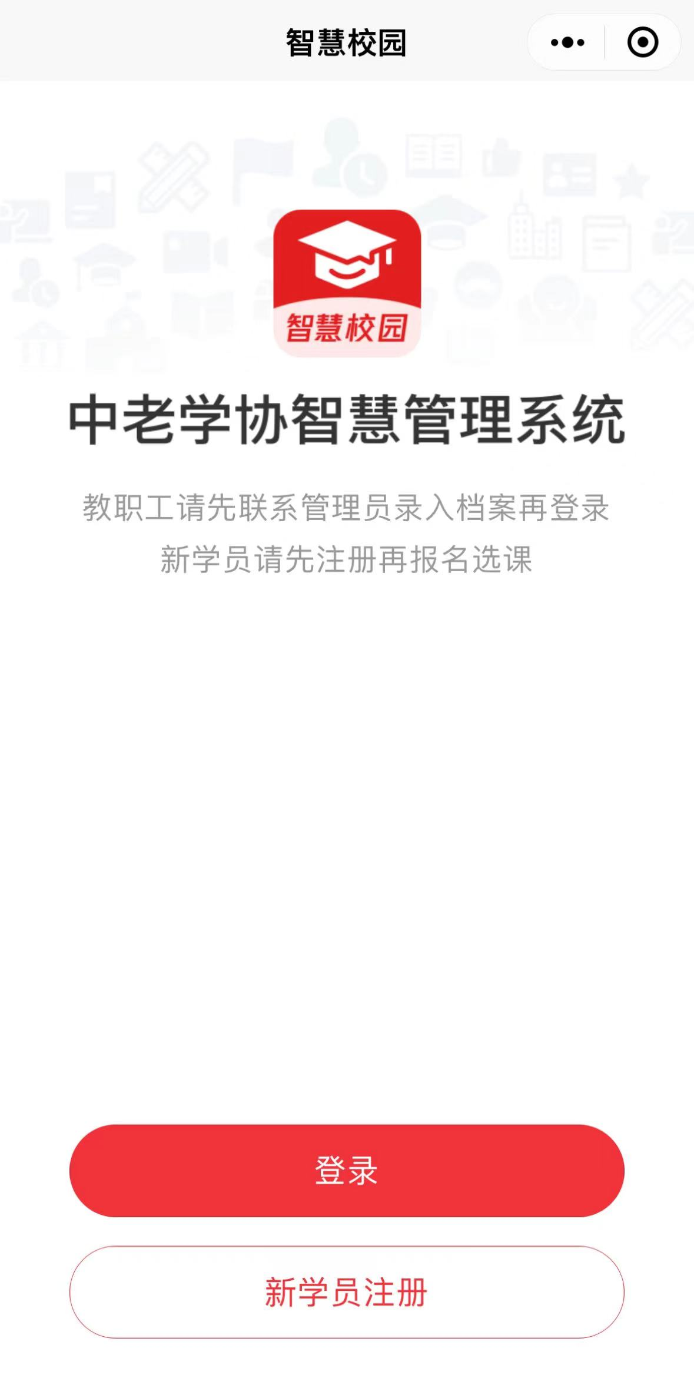
第二步
选择
新学员应准备好本人退休证和本人免冠照片，以便后续注册上传使用。
新学员注册

Slide 3
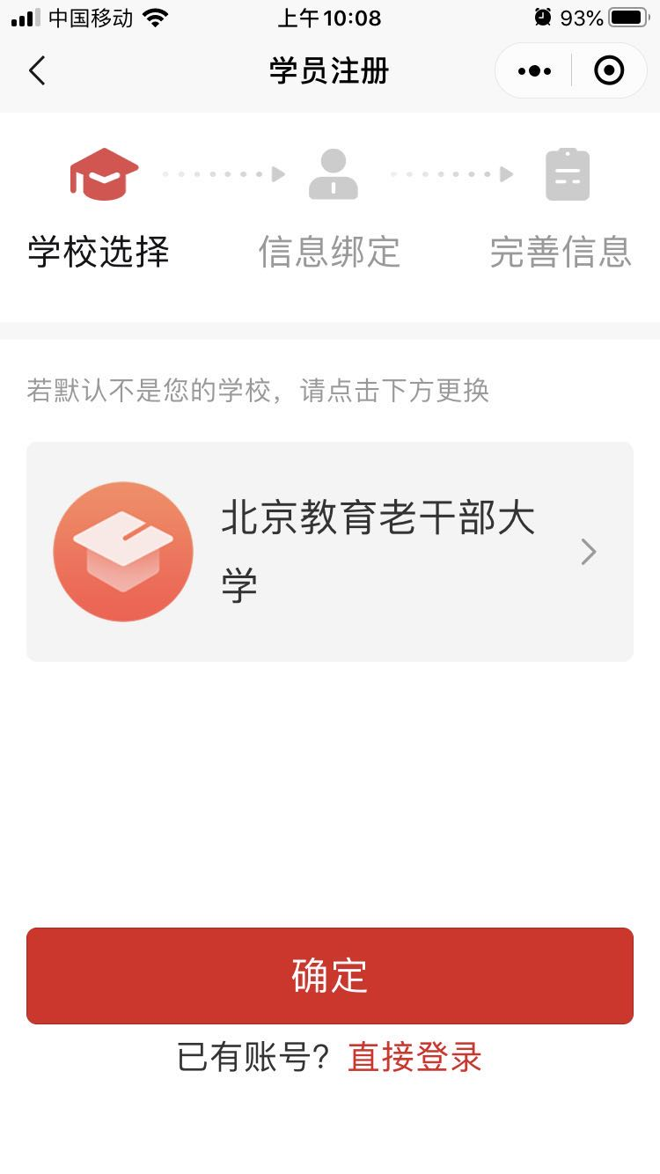
第三步
选择学校
北京教育老干部大学

Slide 4
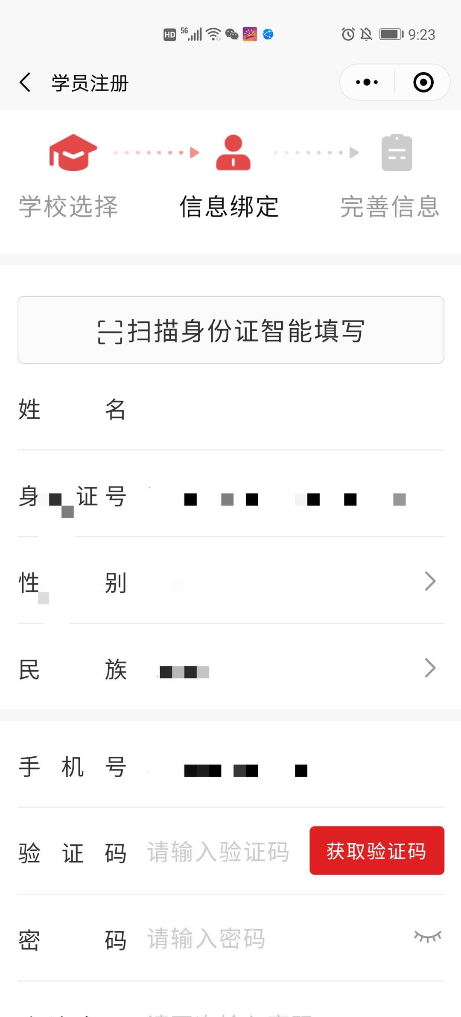
第四步
填写姓名、身份证号、性别、民族
↓
输入手机号
↓
获取验证码
↓
设置密码
↓
进入下一步

Slide 5
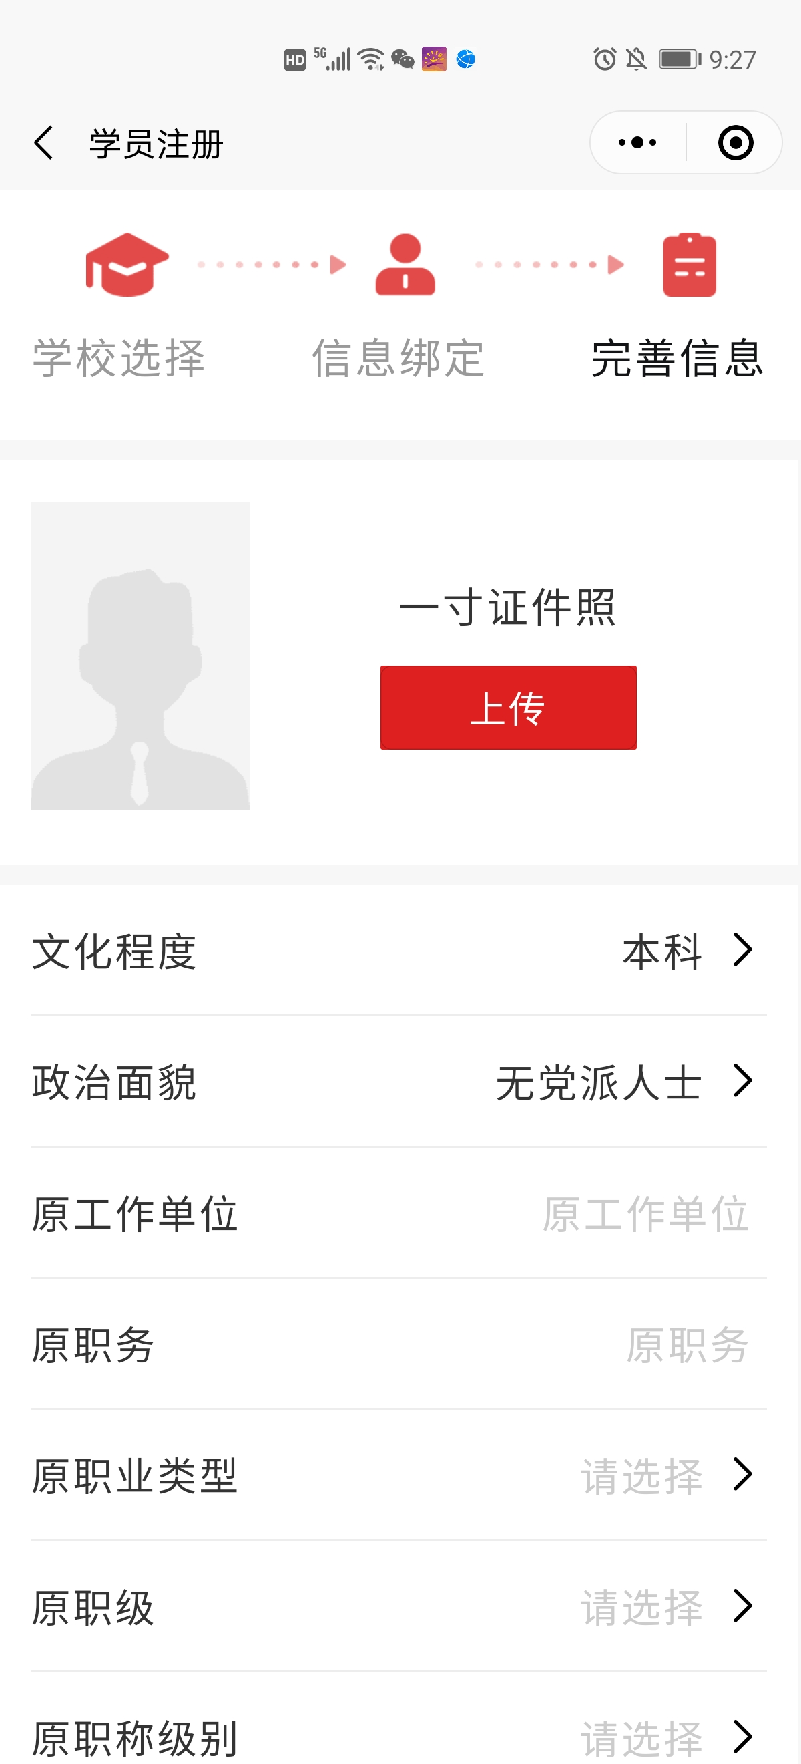
第五步
上传本人免冠照片
填写个人信息

Slide 6
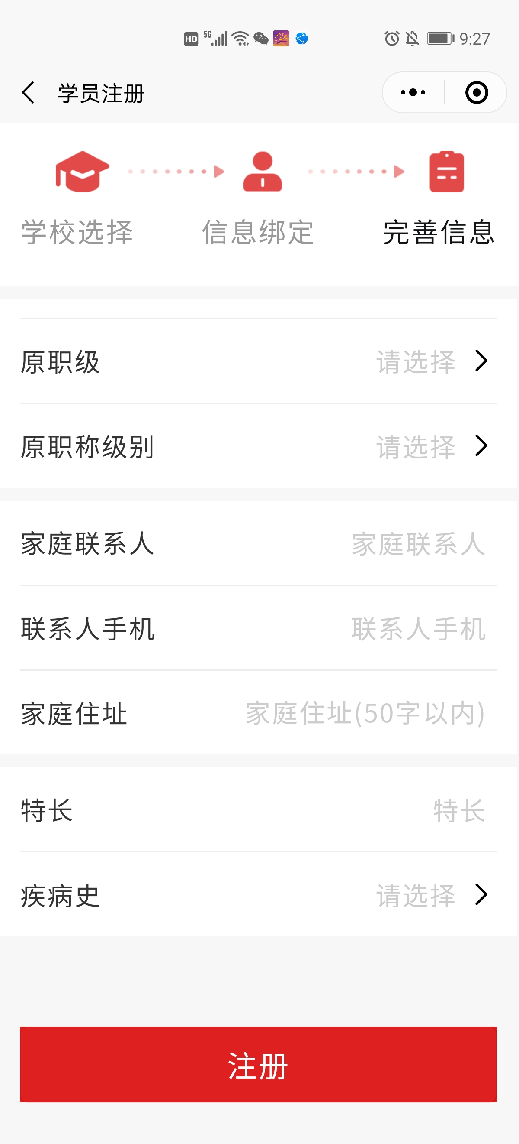
继续填写个人信息
↓
全部填写完点击注册

Slide 7
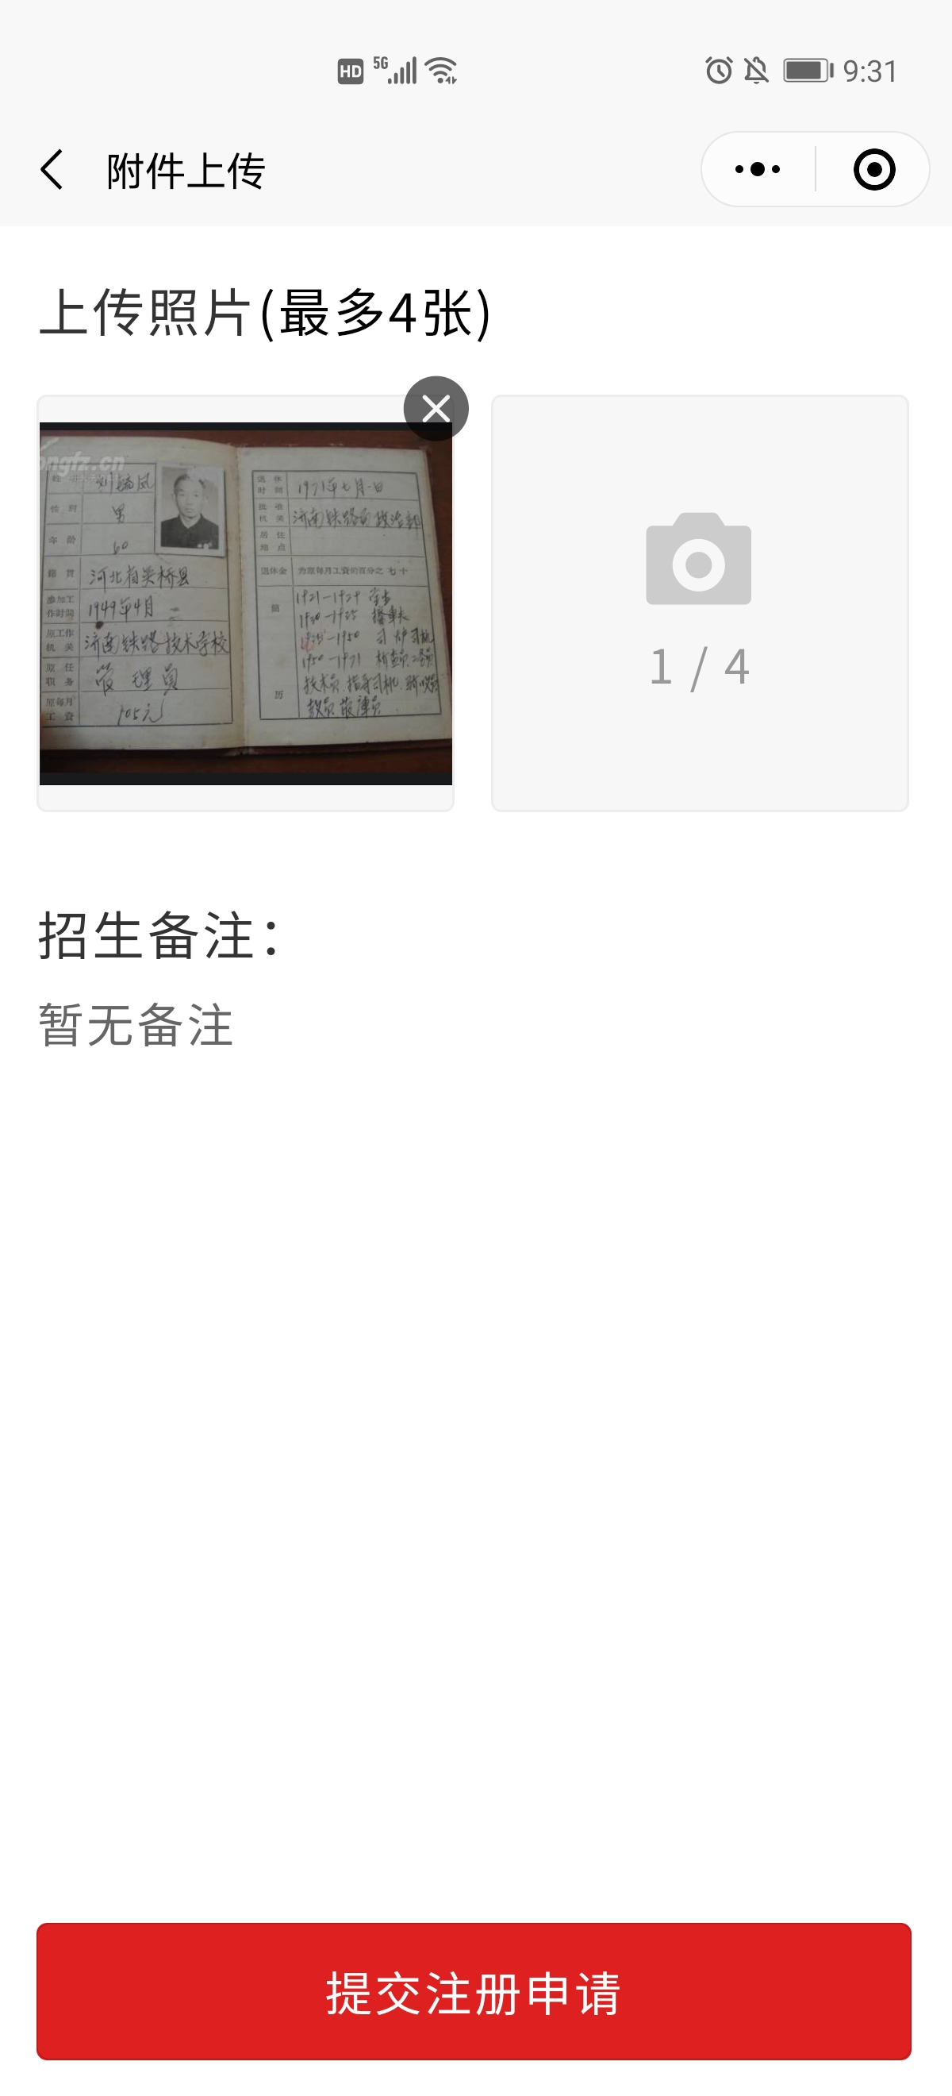
第六步
上传照片（本人退休证照片），最多可上传4张照片。
请注意将退休证上的信息照清楚，如图所示。

Slide 8
第七步
注册成功
等待审核结果
审核结果将通过短信通知您

Slide 9
如果已经输入过手机号，获取过验证码，但没有显示注册成功，想再次完善个人信息，需要点首页登录，不要重复点首页注册，如果不记得密码，可以选择使用验证码登录。登录后即可报名选课！

